Slide 1
projeto receita soluciona
PORTARIA RFB Nº 466, DE 30 DE SETEMBRO DE 2024.

Slide 2
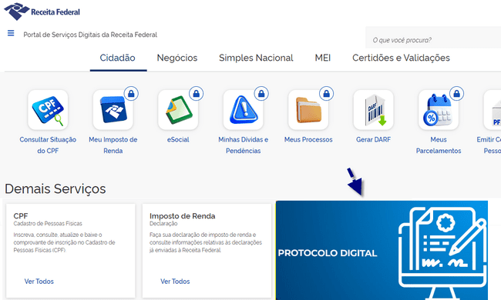
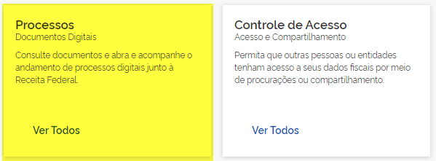
Identifique a opção PROCESSOS no Portal de Serviços
Receita Federal — Receita Federal (www.gov.br)
https://servicos.receitafederal.gov.br/home

Slide 3
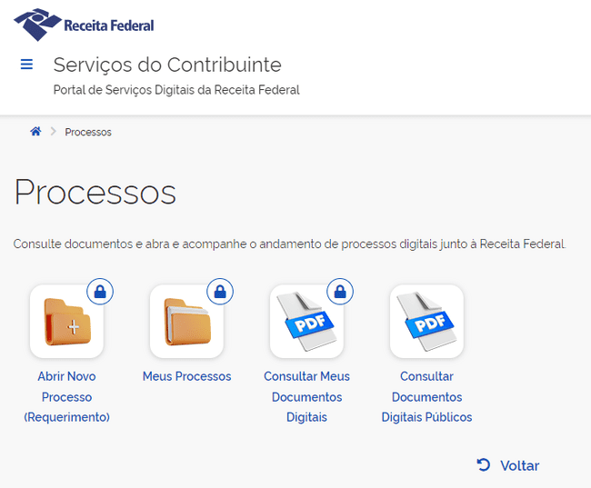
Análise de projeto slide 2
Abra um Novo Processo

Slide 4
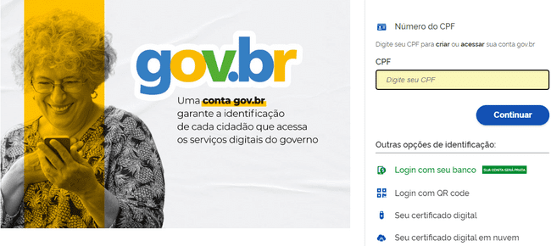
Identifique-se no GOV.BR
Receita Federal — Receita Federal (www.gov.br)
https://servicos.receitafederal.gov.br/home

Slide 5
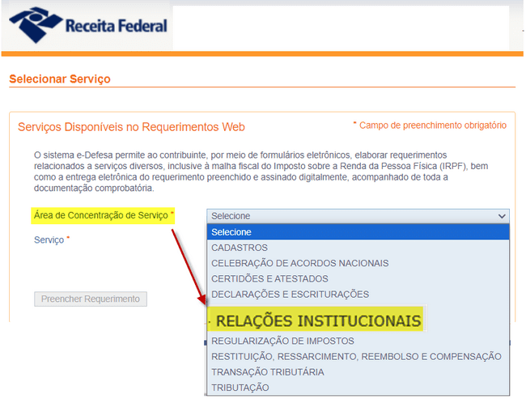
Análise de projeto slide 2
Projeto Receita Soluciona
Selecione a Opção
RELAÇÕES INSTITUCIONAIS

Slide 6
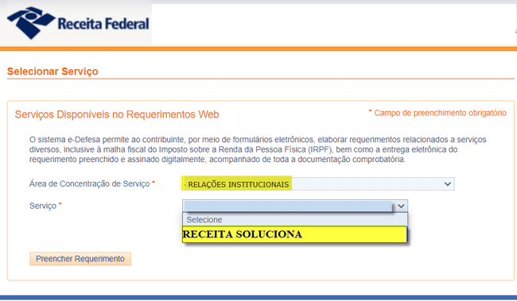
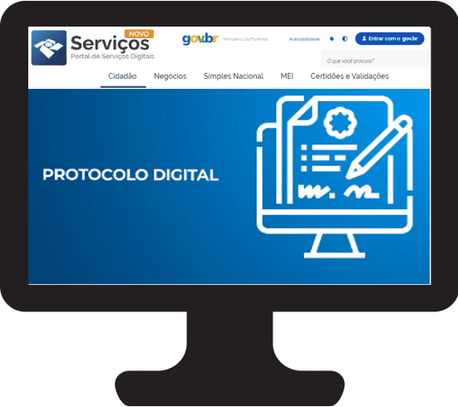
Análise de projeto slide 2
Projeto Receita Soluciona
Selecione a Opção
RECEITA SOLUCIONA
e Acione o botão
“Preencher Requerimento”

Slide 7
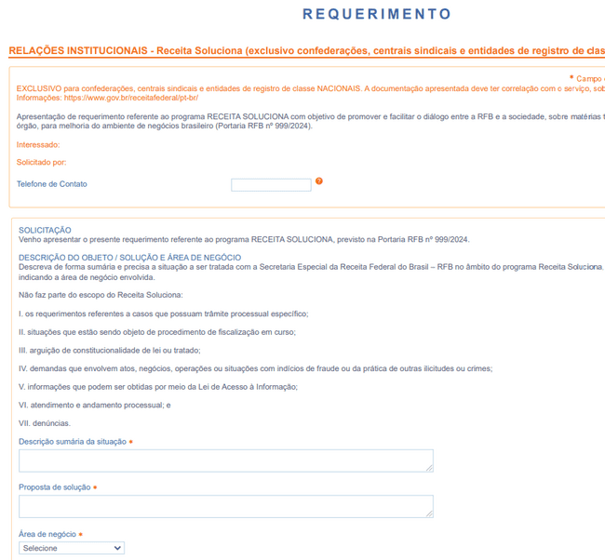
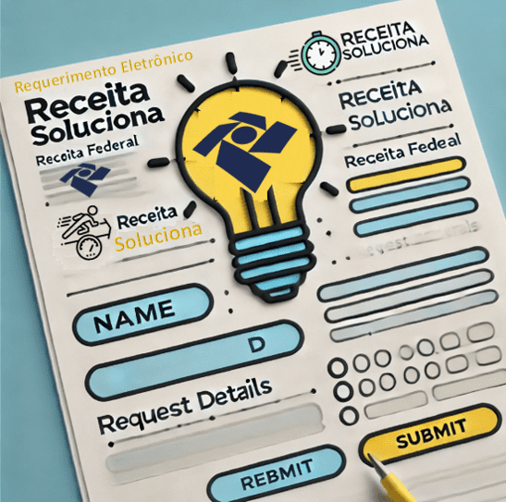
Análise de projeto slide 2
Projeto Receita Soluciona
Preencha o
Requerimento Eletrônico
e Envie

Slide 8
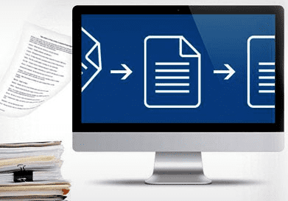
Requerimento será protocolado em um Processo digital
Receita Federal — Receita Federal (www.gov.br)
https://servicos.receitafederal.gov.br/home

Slide 9
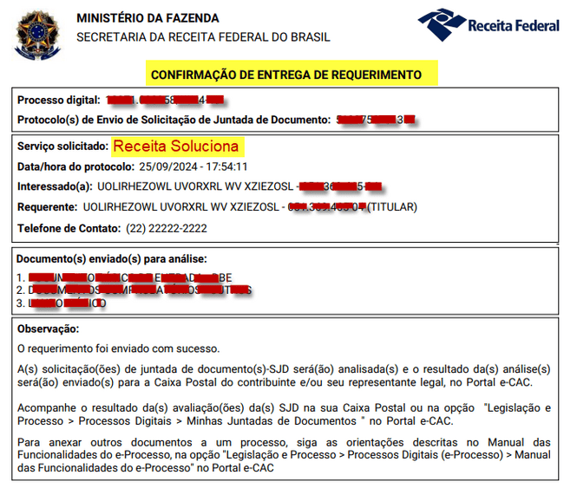
Análise de projeto slide 2
Projeto Receita Soluciona
Receberá um documento de confirmação de entrega contendo o número do processo

Slide 10
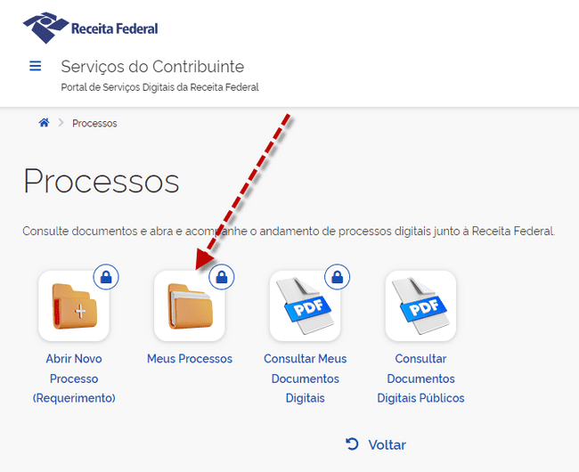
Análise de projeto slide 2
Projeto Receita Soluciona
Para acompanhar o Processo contendo o seu Requerimento, selecione a Opção
“Meus Processos”,
na ABA Processos do Portal de Serviços.

Slide 11
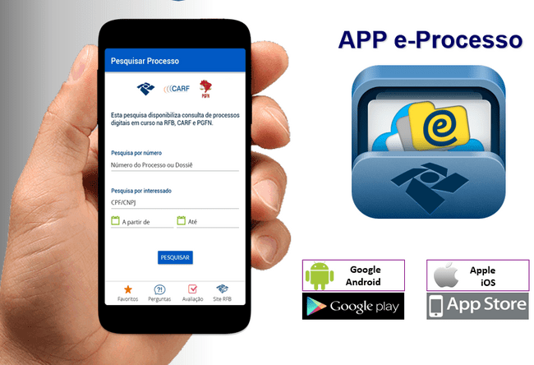
Análise de projeto slide 2
Projeto Receita Soluciona
Ou acompanhe pelo
APP e-Processo

Slide 12
Apresentação Projeto RECEITA SOLUCIONA

